Slide 1

Dolore pelvico cronico:
nuovi approcci terapeutici
V. Mantegazza - F. Murina
Servizio di Patologia Vulvare
Osp. Vittore Buzzi- ICP -
Università degli Studi di Milano
Ferrara, 25 novembre 2011
OSTETRICIA E GINECOLOGIA “NOVITA’ ’’
Centro Salute Donna Azienda USL Ferrara

Slide 2
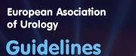
Sindrome da Dolore Pelvico Cronico
Dolore associato a sintomi delle basse vie urinarie,a sintomi indicativi di disfunzioni sessuali, intestinali,anorettali,ginecologiche, a carattere persistente e/o ricorrente senza riscontro oggettivo di alcuna patologia clinicamente identificabile
M. Fall, et Al. Guidelines on Chronic Pelvic Pain-2008

Slide 3
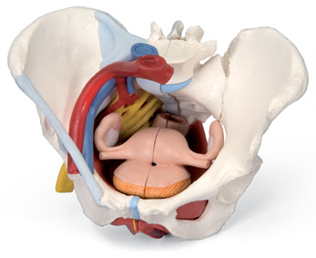
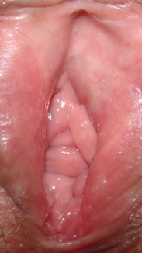
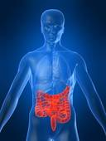
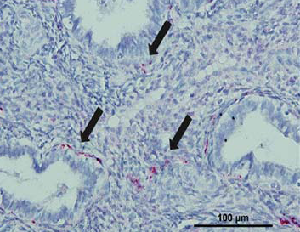
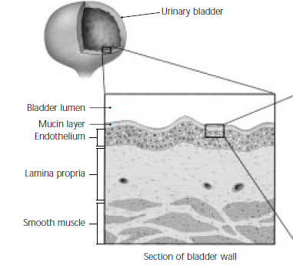
Dolore Pelvico Cronico
S. Colon
irritabile
Dolore Pelvico Cronico
Vulvodinia
S.Vescica
dolorosa/CI
Endometriosi

Slide 4

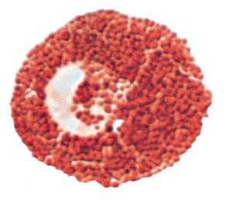
Il ruolo del mastocita nell’infiammazione
VEGF
-NOCICETTIVA
-PROINFIAMMATORIA
-VASOATTIVA
TNF
Triptasi
NGF
Interleuchine
Notes:
Mast cell-dependent excitation of visceral-nociceptive sensory neurons in irritable bowel syndrome.

Slide 5
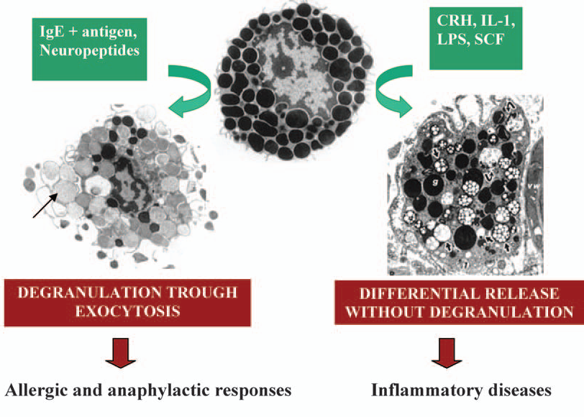
Il ruolo del mastocita nell’infiammazione
Antigeni IgE+
Triggers ormonali ed infettivi
DEGRANULAZIONE
RILASCIO SELETTIVO
DI MEDIATORI
Infiammazione Neurogenica
Theoharis C. Theoharides,et Al. Differential release of mast cell mediators and the pathogenesis of inflammation. Immunological Reviews 2007

Slide 6
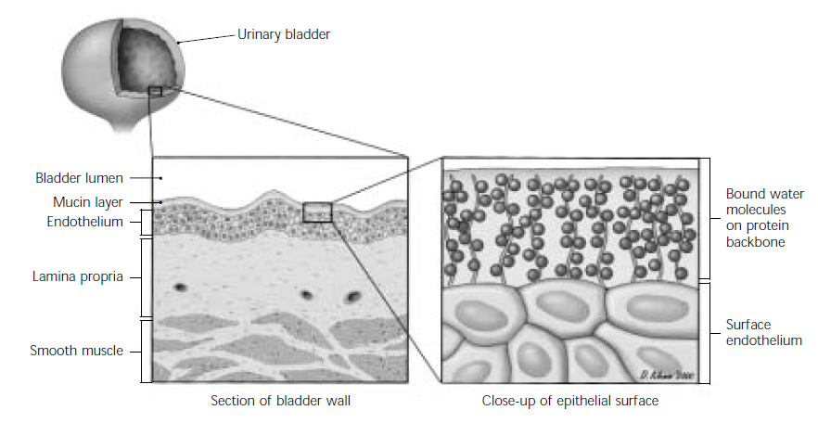
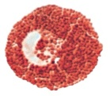
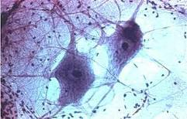
Sindrome vescica dolorosa
Cistite interstiziale
Trigger Factors
J. Metts -Interstitial Cystitis: Urgency and Frequency Syndrome-Am Fam Physician 2001

Slide 7
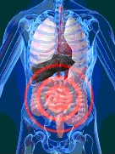
S. Colon Irritabile e Dolore pelvico cronico
Mediators from IBS patients, but not controls, markedly enhanced the firing of mesenteric nerves and stimulated mobilization of Ca(2+) in dorsal root ganglia neurons .Histamine and tryptase were mainly localized to mucosal mast cells. IBS-dependent nerve firing and Ca(2+) mobilization were correlated with the area of the colonic lamina propria occupied by mast cells
CONCLUSIONS
Mucosal mast cell mediators from IBS patients excite rat nociceptive visceral sensory nerves. These results provide new insights into the mechanism underlying visceral hypersensitivity in IBS.
Elevata concentrazione di mediatori infiammatori di derivazione mastocitaria in pazienti con s.colon irritabile
Barbara G, Wang B, Stanghellini V-Mast cell-dependent excitation of visceral-
nociceptive sensory neurons in irritable bowel syndrome-Gastroenterology. 2007 Jan;132(1):26-37.
Notes:
Gastroenterology. 2007 Jan;132(1):26-37.
Mast cell-dependent excitation of visceral-nociceptive sensory neurons in irritable bowel syndrome.
Barbara G, Wang B, Stanghellini V, de Giorgio R, Cremon C, Di Nardo G, Trevisani M, Campi B, Geppetti P, Tonini M, Bunnett NW, Grundy D, Corinaldesi R.
Source
Department of Internal Medicine and Gastroenterology, and CRBA, University of Bologna, St. Orsola Hospital, Via Massarenti 9, I-40138 Bologna, Italy. gbarbara@med.unibo.it
Abstract
BACKGROUND & AIMS:
Intestinal mast cell infiltration may participate to abdominal pain in irritable bowel syndrome (IBS) patients. However, the underlying mechanisms remain unknown. We assessed the effect of mast cell mediators released from the colonic mucosa of IBS patients on the activation of rat sensory neurons in vitro.
METHODS:
Colonic mast cell infiltration and mediator release were assessed with quantitative immunofluorescence and immunoenzymatic assays. The effect of mucosal mediators was tested on mesenteric sensory nerve firing and Ca(2+) mobilization in dorsal root ganglia in rats.
RESULTS:
Mediators from IBS patients, but not controls, markedly enhanced the firing of mesenteric nerves (14.7 +/- 3.2 imp/sec vs 2.8 +/- 1.5 imp/sec; P < .05) and stimulated mobilization of Ca(2+) in dorsal root ganglia neurons (29% +/- 4% vs 11% +/- 4%; P < .05). On average, 64% of dorsal root ganglia responsive to mediators were capsaicin-sensitive, known to mediate nociception. Histamine and tryptase were mainly localized to mucosal mast cells. IBS-dependent nerve firing and Ca(2+) mobilization were correlated with the area of the colonic lamina propria occupied by mast cells (r = 0.74; P < .01, and r = 0.78; P < .01, respectively). IBS-dependent excitation of dorsal root ganglia was inhibited by histamine H(1) receptor blockade and serine protease inactivation (inhibition of 51.7%; P < .05 and 74.5%; P < .05; respectively).
CONCLUSIONS:
Mucosal mast cell mediators from IBS patients excite rat nociceptive visceral sensory nerves. These results provide new insights into the mechanism underlying visceral hypersensitivity in IBS.

Slide 8

Vulvodinia
Fastidio vulvare, spesso descritto come bruciore e/dolore e/o dispareunia in assenza di alterazioni clinicamente identificabili, della durata di almeno 3 mesi
Bruciore e/o Dolore
Dispareunia
Assenza di lesioni clinicamente evidenziabili
Haefner, HK, Report of the International Society for the Study of Vulvovaginal Disease terminology and classification of vulvodynia ,2007

Slide 9
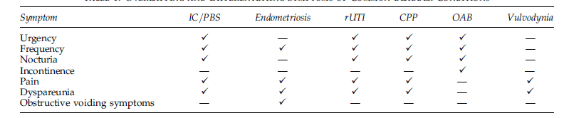
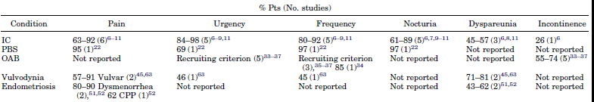
Le comorbidità e la sovrapposizione dei sintomi
Charles W. Butrick,et Al. Diagnosis and Treatment of Interstitial Cystitis/Painful Bladder Syndrome: A Review. Journal Of Women’s Health Volume - 2010
Symptoms of Interstitial Cystitis, Painful Bladder Syndrome and Similar Diseases in Women: A Systematic Review Laura M. Bogart. The Journal Of Urology. 2007

Slide 10


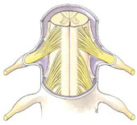

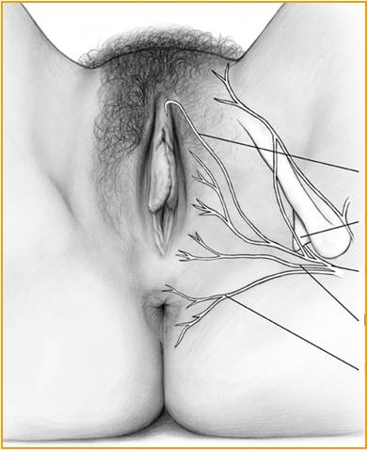
Vulvodinia S.da Dolore neuropatico
“Dolore come conseguenza di una lesione o di una disfunzione del sistema somatosensoriale”
Iperalgesia: risposta amplificata a uno stimolo doloroso dovuto a moltiplicazione fibre dolore
Allodinia: percezione dolorosa di uno stimolo che normalmente non causa dolore :
fibre nervose superficializzate verso esterno
Noxae periferiche
Infiammazione neurogenica
Dolore Neuropatico

Slide 11
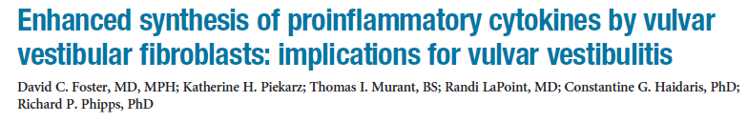
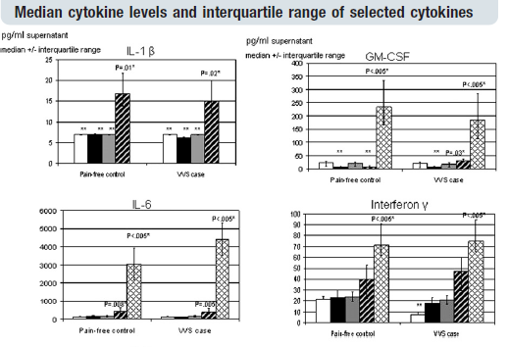
Vestibolodinia ed infiammazione
Elevati livelli di IL-1
Elevati livelli di IL-6
Foster DC, Piekarz KH, Murant TI, et al. Enhanced synthesis of proinflammatory cytokines by vulvar vestibular fibroblasts: Implications for vulvar vestibulitis. Am J Obstet Gynecol 2007

Slide 12


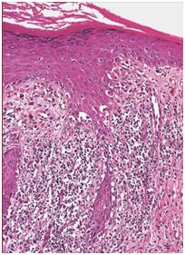

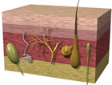
Vestibolodinia e mastociti
Elevata concentrazione di mastociti attivati nel tessuto vestibolare di pazienti con vestibolodinia versus i controlli
Bornstein J, Hyperinnervation and mast cell activation may be used as histopathologic diagnostic criteria for vulvar vestibulitis.
Gynecol Obstet Invest. 2004
Bornstein J, Involvement of heparanase in the pathogenesis of localized vulvodynia. Int J Gynecol Pathol. 2008
Goetsch MF, Histologic and receptor analysis of primary and secondary vestibulodynia and controls: a prospective study. Am J Obstet Gynecol. 2010

Slide 13
Vulvodinia e Comorbilità
Infiammazione Neurogenica
NGF
Rilascio mediatori
infiammatori ed algogeni
Proliferazione terminazioni
nervose nocicettive
S.Vescica
dolorosa/CI
S. Colon
irritabile
Vulvodinia
Endometriosi

Slide 14
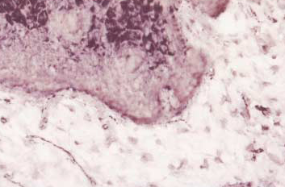
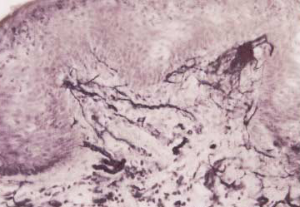


Vestibolodinia
Alterazione delle fibre nervose vestibolari
Controlli
Incremento di volume e numero delle terminazioni nervose vestibolari
NERVE SPROUTING
VVS
-Tympanidis,et Al Increased innervation of the vulval vestibule in patients with vulvodynia;BJD,2003
-Bohm-Starke N,-Increased intraepithelial innervation in women with vulvar vestibulitis syndrome. Gynecol Obstet Invest. 1998
-Weström LV, Willén R. Vestibular nerve fiber proliferation in vulvar vestibulitis syndrome. Obstet Gynecol. 1998

Slide 15


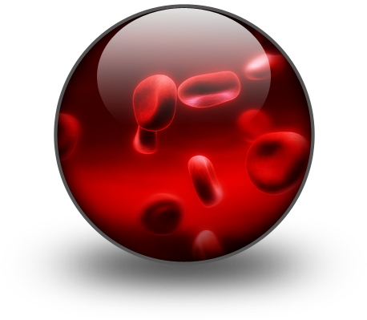
Vestibolodinia e Predisposizione genetica
Polimorfismo Genico
IL-1ra : ridotta capacità di porre fine all’infiammazione
IL-1beta: aumentata capacità d’innesco della risposta infiammatoria

Slide 16
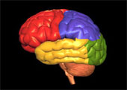
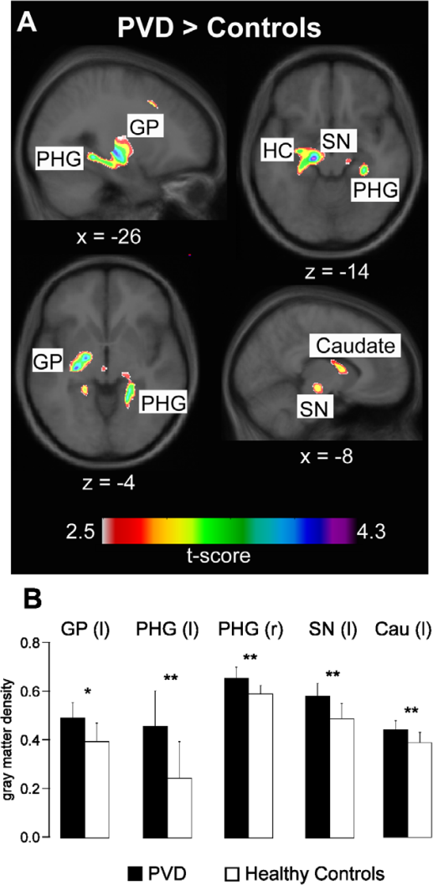
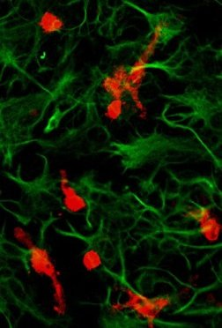
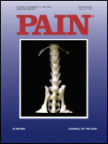
Vulvodinia e Sensibilizzazione centrale
Microglia
Alta densità di sostanza grigia in aree correlate alla modulazione del dolore
(ippocampo e nuclei della base)
-Neural correlates of painful genital touch in women with vulvar vestibulitis syndrome -Pukall,et Al.-2005
-Increased gray matter density in young women with chronic vulvar pain-P. Schweinhardt et Al.-2010

Slide 17
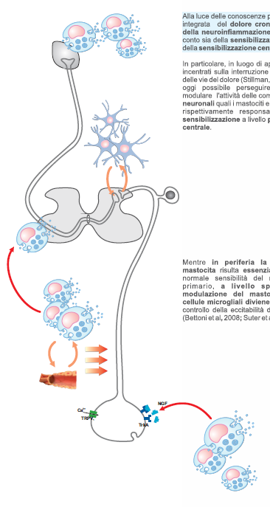
Sensibilizzazione
Centrale
Attivazione di neuroni ad ampio range dinamico (WDR) con uno stato di scarica continua (wind-up)
Attivazione e proliferazione di cellule microgliali
Aumento di mastociti in sede spinale e talamica
Sensibilizzazione
Periferica
Notes:
Alla luce delle seguenti recenti acquisizioni oggi l’approccio al dolore neuropatico non deve essere unicamente incentrato sull’interruzione farmacologica della trasmissione
del dolore per azione nei confronti dei neurotrasmettitori sulle cellule neuronali,ma è
Possibile agire anche sulla modulazione di cellule non neuronali quali i mastociti e le cellule microgliali oltre che sui meccanismi dell’infiammazione neurogenica

Slide 18
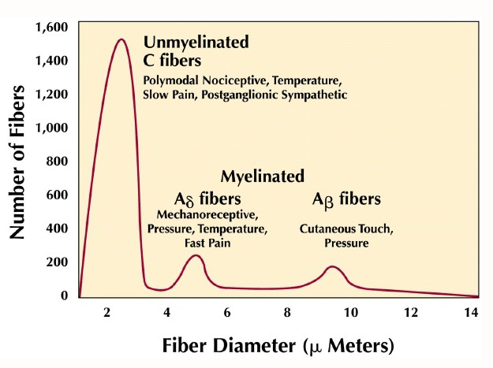
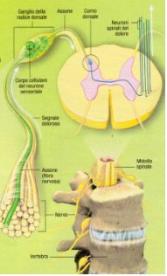

Alterazione funzionale delle
terminazioni nervose
CPT: minima quota
di uno stimolo
elettrico neuroselettivo
e non doloroso,
necessario ad evocare
una sensazione
Tipo di Fibra | Funzione | Frequenza e durata conduzione
Aβ | Sensazione tattile | <2 µsec 2000 Hz
Aδ | Sensazione termica,dolore rapido | Tra 2 e 30 µsec 250 Hz
C | Prevalente sensazione dolorifica | > 100 µsec - 5 Hz

Slide 19
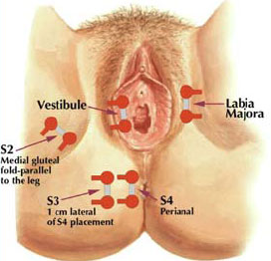
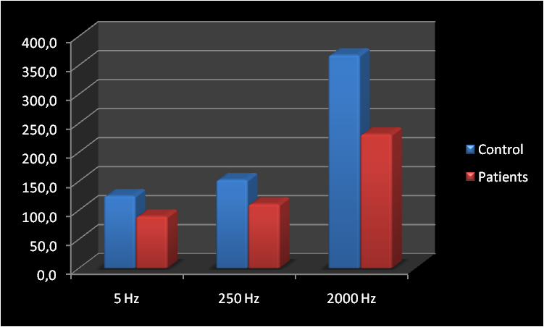
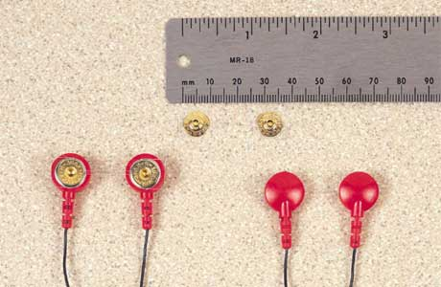
Vulvodinia Generalizzata
Alterazione funzionale delle terminazioni nervose
C
Aδ
Aβ
Electrodiagnostic Functional Sensory Evaluation of the Patients with Generalized Vulvodynia :a Pilot Study
F. Murina, V.Bianco,G. Radici,R.Felice,M.Signaroldi -7,2010
Electrodiagnostic Functional Sensory Evaluation of the Patients with Generalized Vulvodynia :a Pilot Study
F. Murina, V.Bianco,G. Radici,R.Felice,M.Signaroldi -7,2010

Slide 20
Strategie terapeutiche della vulvodinia
Riduzione degli stimoli scatenanti e
dei fattori irritanti
Blocco nocicettivo periferico
Inibizione Centrale
Azione diretta al pavimento pelvico
Azione diretta alle ramificazioni psicosessuologiche della sindrome
Approccio multimodale e
multidisciplinare
Vulvodinia: Strategie di Diagnosi e Cura- A.Graziottin,F. Murina
Ed.Springer-2010

Slide 21


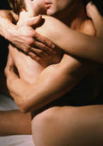

Misure preventive per ridurre l’irritazione vulvare
-Utilizzare solo biancheria intima in cotone non colorato
- Indossare pantaloni comodi o gonne
-Usare solo detergenti intimi adeguati ed assorbenti di cotone
-NON avere rapporti con penetrazione fino alla marcata riduzione dei sintomi
-In caso di rapporti usare sempre un lubrificante idrosolubile
-Evitare le attività fisiche che possano esercitare una pressione diretta sulla vulva
Vulvodinia: Strategie di Diagnosi e Cura- A.Graziottin,F. Murina-Ed.Springer-2010

Slide 22

Transcutaneous electrical nerve stimulation (TENS) for the treatment of vestibolodynia (localized vulvodynia):a double arm randomised controlled trial
F. Murina, V. Bianco,G. Radici, R. Felice,
M. Di Martino , U. Nicolini-2008
Liberazione di sostanze
analgesiche
Innalzamento soglia dolore
(Tens extrasegmentale)
Attivazione di circuiti
che inibiscono il dolore (Gate Control)

Slide 23
Transcutaneous electrical nerve stimulation (TENS) for the treatment of vestibolodynia (localized vulvodynia):a double arm randomised controlled trial
F. Murina, V. Bianco,G. Radici, R. Felice,
M. Di Martino , U. Nicolini-2008
Gruppo Tens
Gruppo Placebo
Notes:
The post-treatment VAS scores and Mg Gill Pain questionarie were significantly improved in patients after TENS treatment compared with baseline velius , but no significant changes were evident after the sham treatments
The data are expressed in means and standard deviation
The overall score reduction in dyspareunia after the treatment with active TENS was significantly greater than with sham treatments
Evaluation of pre treatment FSFI velius suggested that the study population had significantly lower with the general population.
The pre-study scores were 16 and 17 for the TENS group and Placebo group, respectively, compared with the general population normal of 26.
in fact it is considered the optimal cut score for differentiating women with and without sexual dysfunction
With TENS therapy, the FSFI scores were significantly improved compared with the pre-study values

Slide 24
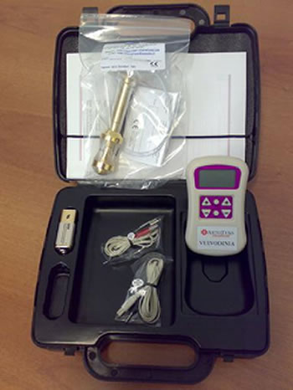

Transcutaneous electrical nerve stimulation (TENS) for the treatment of vestibolodynia (localized vulvodynia): a domiciliary approach
480 pazienti: 21-44 anni (media ± SD 28.6 ± 6)
Training ambulatoriale
6-8 sedute
Terapia
domiciliare
Filippo Murina, et Al.
Notes:
Ladies and Gentlemen,
I reported to you our experience in the treatment of localized vuvlo-di-nia trough Transcutaneous electrical nerve stimulation (TENS)
In this double arm randomised trial

Slide 25
Transcutaneous electrical nerve stimulation (TENS) for the treatment of vestibolodynia (localized vulvodynia):a domiciliary approach
72%
Score
Dispareunia
0
1
2
3
N° sedute
Filippo Murina, et Al.
Notes:
Ladies and Gentlemen,
I reported to you our experience in the treatment of localized vuvlo-di-nia trough Transcutaneous electrical nerve stimulation (TENS)
In this double arm randomised trial

Slide 26
Sensibilizzazione
Centrale
L’approccio moderno alle sindromi da dolore neuropatico deve necessariamente considerare l’azione modulante nei confronti dei processi infiammatori di tipo
NEUROGENICO
Sensibilizzazione
Periferica
Notes:
Alla luce delle seguenti recenti acquisizioni oggi l’approccio al dolore neuropatico non deve essere unicamente incentrato sull’interruzione farmacologica della trasmissione
del dolore per azione nei confronti dei neurotrasmettitori sulle cellule neuronali,ma è
Possibile agire anche sulla modulazione di cellule non neuronali quali i mastociti e le cellule microgliali oltre che sui meccanismi dell’infiammazione neurogenica

Slide 27
Modulazione dell’Infiammazione
Controllo dell’equilibrio delle citochine
Dolore
Neuropatico
Regolazione dell’attività mastocitaria
Notes:
Alla luce delle seguenti recenti acquisizioni oggi l’approccio al dolore neuropatico non deve essere unicamente incentrato sull’interruzione farmacologica della trasmissione
del dolore per azione nei confronti dei neurotrasmettitori sulle cellule neuronali,ma è
Possibile agire anche sulla modulazione di cellule non neuronali quali i mastociti e le cellule microgliali oltre che sui meccanismi dell’infiammazione neurogenica

Slide 28
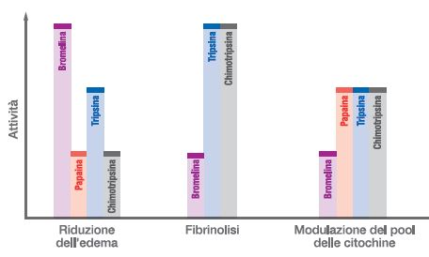
Utilizzo di un preparato enzimatico (Wobenzym Vital) nella terapia della Vestibolodinia associata a Sindrome della vescica dolorosa: Studio Pilota
-BROMELINA
-PAPAINA
-TRIPSINA
- CHIMOTRIPSINA
“Quercetin is the only compound shown to inhibit differential release of IL-6 in response to IL-1 by reducing intracellular calcium ions”
QUERCETINA
Kandere- Regulation of IL-1-induced selective IL-6 release from human mast cells and inhibition by quercetin.
Br J Pharmacol 2006
Notes:
Ladies and Gentlemen,
I reported to you our experience in the treatment of localized vuvlo-di-nia trough Transcutaneous electrical nerve stimulation (TENS)
In this double arm randomised trial

Slide 29
Utilizzo di un preparato enzimatico (Wobenzym Vital) nella terapia della Vestibolodinia associata a Sindrome della vescica dolorosa: Studio Pilota
40 Pazienti VESTIBOLODINIA+PBS
Gruppo A
-Tens+Amitriptilina+Pregabalina
-Wobenzim vital
Gruppo B
-Tens+Amitriptilina+Pregabalina
Notes:
Ladies and Gentlemen,
I reported to you our experience in the treatment of localized vuvlo-di-nia trough Transcutaneous electrical nerve stimulation (TENS)
In this double arm randomised trial

Slide 30
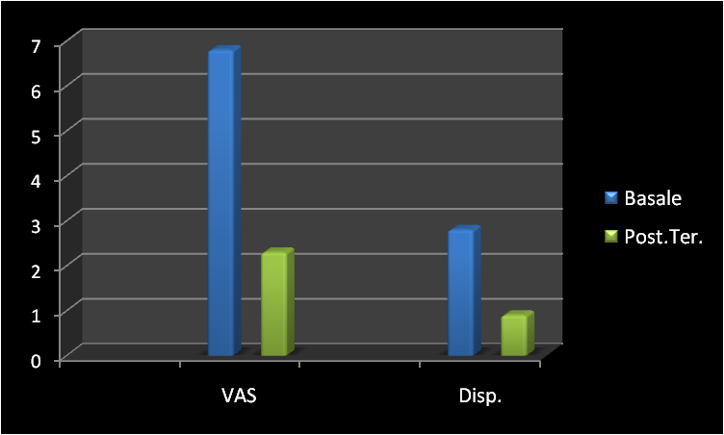
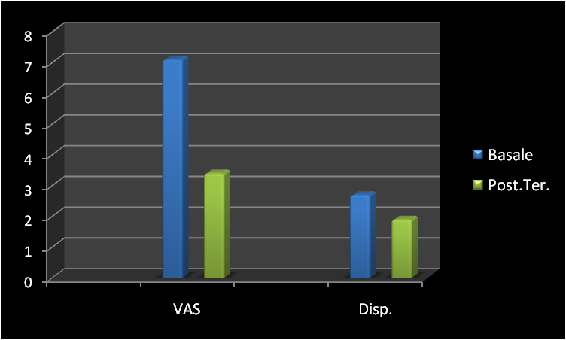
Utilizzo di un preparato enzimatico (Wobenzym Vital) nella terapia della Vestibolodinia associata a Sindrome della vescica dolorosa: Studio Pilota
Gruppo A
-Tens+Amitriptilina+Pregabalina
-Wobenzim vital
4,5
1,9
3,7
0,8
Gruppo B
-Tens+Amitriptilina+Pregabalina
Notes:
Ladies and Gentlemen,
I reported to you our experience in the treatment of localized vuvlo-di-nia trough Transcutaneous electrical nerve stimulation (TENS)
In this double arm randomised trial

Slide 31
Effect of palmitoylethanolamide polidatin combination in patients with vestibulodynia treated with transcutaneous electrical nerve stimulation (TENS) therapy: a randomised double blind-controlled trial
F. Murina, A. Graziottin, , G. Radici,R.Felice, C. Tognocchi -9 ,2011
-Twenty women with vestibulodynia were randomly assigned to receive oral palmitoylethanolamide 400mg and polydatin 40mg (PEA) or placebo ,
twice daily for 60 days.
-All patients received TENS therapy, in a self-administered domiciliary protocol
-Visual analogue scale (VAS)
-Marinoff score for dyspareunia
-Current perception threshold (CPT) obtained from vulvar vestibule

Slide 32
Effect of palmitoylethanolamide polidatin combination in patients with vestibulodynia treated with transcutaneous electrical nerve stimulation (TENS) therapy: a randomised double blind-controlled trial
F. Murina, A. Graziottin, , G. Radici,R.Felice, C. Tognocchi -9 ,2011
The patients received a mean of 26,7 TENS sessions
Group | PEA | Placebo | p
VAS | 5,8 to 2,2 | 6,2 to 2,3 | p<0.57
Dyspareunia | 2,8 to 1,0 | 2,6 to 1,1 | p<0.38
Analisi della regressione dei sintomi in relazione alla durata della malattia evidenzia una significatività statistica nel gruppo PEA versus Placebo
La PEA è un valore aggiunto alla terapia tanto maggiore quanto più recente è l’insorgenza della malattia

Slide 33
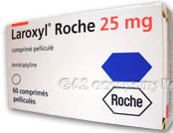
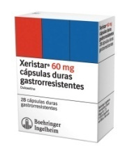

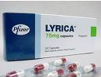
Farmaci orali e Dolore pelvico cronico
Classe | Farmaco
Antidepressivi triciclici | Amitriptilina Nortriptilina Imipramina
SNRI | Venlafaxina Duloxetina
Antiepilettici | Gabapentina Pregabalina

Slide 34

Amitriptilina e Vulvodinia
% Efficacia: 38%-60%
Dose iniziale
5 a 25mg/die
Incremento
10-25 mg/sett.
Non oltre 150 mg/die
-Haefner, HK, et Al. ,The Vulvodynia Guideline ,2005
-Reed, BD, et Al., Treatment of vulvodynia with tricyclic antidepressants: efficacy and associated factors. 2006
-Pagano R. Vulvar vestibulitis syndrome: an often unrecognized cause of dyspareunia.1999

Slide 35

Gabapentina e Vulvodinia
% Efficacia: 38%-64%
Dose iniziale
300mg/die (in 3 dosi)
Incremento
300 mg/sett.
Non oltre 3600 mg/die
-Haefner, HK, et Al. ,The Vulvodynia Guideline ,2005
- Harris, G. et Al, Evaluation of gabapentin in the treatment of generalized vulvodynia, unprovoked,2007

Slide 36

Amitriptilina: effetti collaterali
Sedazione
Secchezza fauci
Nausea e vomito
Stipsi
Incremento di peso

Slide 37
Grazie per
l’attenzione!!

